Slide 1
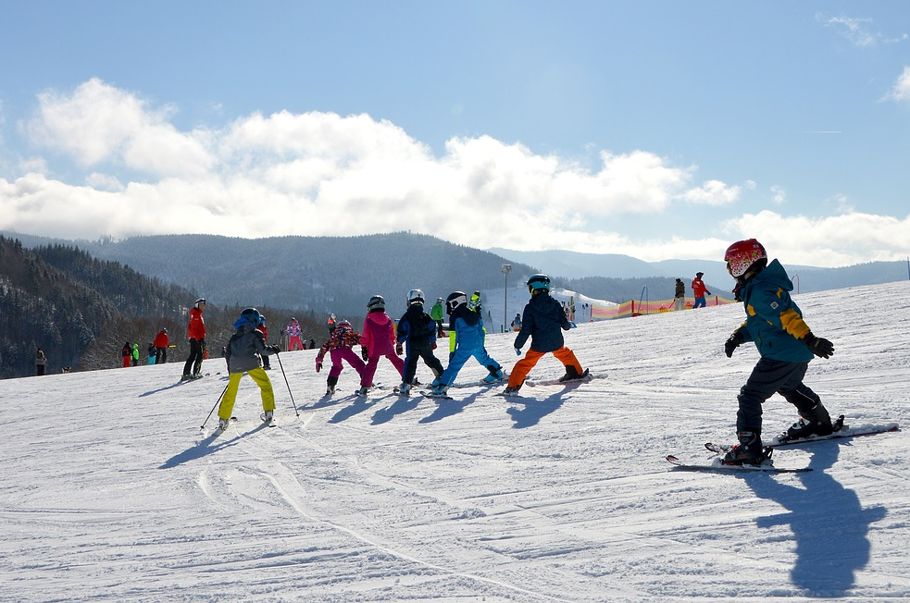
Hossner, E.-J. & Künzell, S. (2022).
Einführung in die Bewegungswissenschaft.
Limpert.
Kapitel 9:
Lernunterstützungen
Kapitel 9: Lernunterstützungen (S. 237)
[Einleitungsbild]
Diese Abbildung darf nur unter der Bedingung für beliebige Zwecke genutzt (geteilt, bearbeitet, vervielfältigt, verbreitet, öffentlich zugänglich gemacht) werden, dass auf etwaige Veränderungen hingewiesen wird, dass eine Verbreitung unter denselben Lizenzbedingungen erfolgt und dass in folgender Weise Urheber- und Rechteangaben gemacht werden: Bild: Hossner & Künzell, lizenziert unter CC BY-SA, Einführung in die Bewegungswissenschaft
Bildnachweis:
Kapitel 9 / Einleitungsbild: PIRO4D (pixabay.com/
de/photos/kinder-skikurs-%C3%BCbungsh%C3%BCgel-3167588, CC0)

Slide 2
(Zeitverzögerung)
Hossner, E.-J. & Künzell, S. (2022).
Einführung in die Bewegungswissenschaft.
Limpert.
Kapitel 9:
Lernunterstützungen
Teil 9.1:
Bewegungsvorstellungen vermitteln
′
Kontroll- system
Prädiktor- system

S₀
S₁
S₁
*
R′
Zeitverzögerung
internal external
R
Abbildung 9.1: Bewegungsvorstellungen als isolierte Aktivierung des internalen Pseudo-Regelkreises aus der Theorie interner Modelle (modifiziert nach Wolpert & Ghahramani, 2000) (S. 239)
Diese Abbildung darf nur unter der Bedingung für beliebige Zwecke genutzt (geteilt, bearbeitet, vervielfältigt, verbreitet, öffentlich zugänglich gemacht) werden, dass auf etwaige Veränderungen hingewiesen wird, dass eine Verbreitung unter denselben Lizenzbedingungen erfolgt und dass in folgender Weise Urheber- und Rechteangaben gemacht werden: Bild: Hossner & Künzell, lizenziert unter CC BY-SA, Einführung in die Bewegungswissenschaft
S₀
S₁
äußere Einflüsse
Bildnachweis:
./.
Literaturnachweis:
Wolpert, D. M. & Ghahramani, Z. (2000). Computational principles of movement neuroscience. Nature Neuroscience, 3, 1212–1217. https://doi.org/10.1038/81497

Slide 3
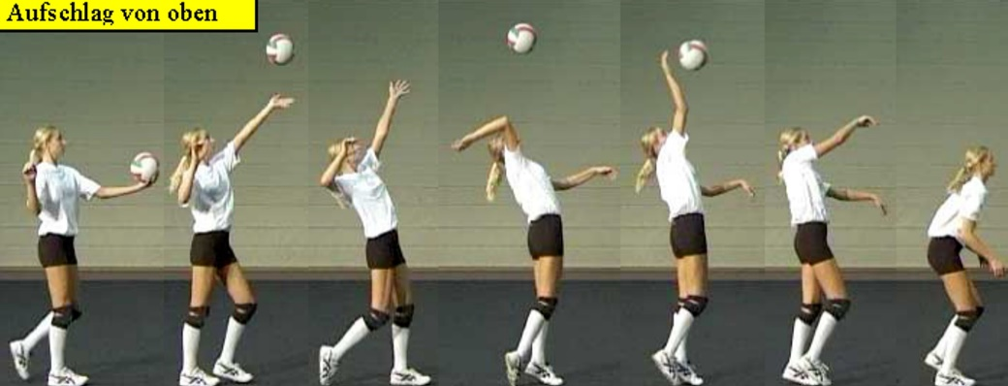
Aufschlag von oben
Hossner, E.-J. & Künzell, S. (2022).
Einführung in die Bewegungswissenschaft.
Limpert.
Kapitel 9:
Lernunterstützungen
Teil 9.1:
Bewegungsvorstellungen vermitteln
Konzentrieren!
Anwerfen (über die
Schlagschulter)!
Linker Fuß vorne!
Ausholen!
Schlagschulter
zurück!
Schneller
Armzug;
Hüfte nach vorn!
Treffpunkt:
langer Arm;
über der Schulter!
Ausschwingen!
Sofort
spielbereit!
Abbildung 9.2: Bildreihe für den Aufschlag von oben im Volleyball (Bildreihe aus Westdeutscher Volleyball-Verband, 2014) (S. 242)
Diese Abbildung darf nur unter der Bedingung für beliebige Zwecke genutzt (geteilt, bearbeitet, vervielfältigt, verbreitet, öffentlich zugänglich gemacht) werden, dass auf etwaige Veränderungen hingewiesen wird, dass eine Verbreitung unter denselben Lizenzbedingungen erfolgt und dass in folgender Weise Urheber- und Rechteangaben gemacht werden: Bild: Hossner & Künzell, lizenziert unter CC BY-SA, Einführung in die Bewegungswissenschaft
Bildnachweis:
Abb. 9.2 / Aufschlag-Bildreihe: aus Westdeutscher Volleyball-Verband (2014). Volleyball im Schulsport. www.volleyball.nrw/schulsportportal/. Abdruck mit freundlicher Genehmigung des Verbands.
Literaturnachweis:
Westdeutscher Volleyball-Verband (2014). Volleyball im Schulsport. https://www.volleyball.nrw/schulsportportal/

Slide 4
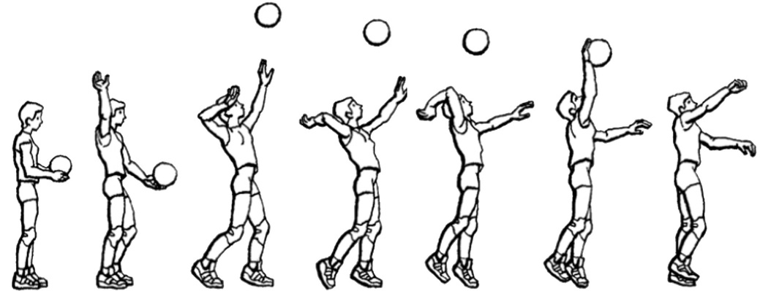
Aufschlag von oben
Hossner, E.-J. & Künzell, S. (2022).
Einführung in die Bewegungswissenschaft.
Limpert.
Kapitel 9:
Lernunterstützungen
Teil 9.1:
Bewegungsvorstellungen vermitteln
Konzentrieren!
Anwerfen (über die
Schlagschulter)!
Linker Fuß vorne!
Ausholen!
Schlagschulter
zurück!
Schneller
Armzug;
Hüfte nach vorn!
Treffpunkt:
langer Arm;
über der Schulter!
Ausschwingen!
Sofort
spielbereit!
Abbildung 9.3: Konturogramm für den Aufschlag von oben im Volleyball (Konturogramm aus Westdeutscher Volleyball-Verband, 2014) (S. 242)
Diese Abbildung darf nur unter der Bedingung für beliebige Zwecke genutzt (geteilt, bearbeitet, vervielfältigt, verbreitet, öffentlich zugänglich gemacht) werden, dass auf etwaige Veränderungen hingewiesen wird, dass eine Verbreitung unter denselben Lizenzbedingungen erfolgt und dass in folgender Weise Urheber- und Rechteangaben gemacht werden: Bild: Hossner & Künzell, lizenziert unter CC BY-SA, Einführung in die Bewegungswissenschaft
Bildnachweis:
Abb. 9.3 / Aufschlag-Konturogramm: aus Westdeutscher Volleyball-Verband (2014). Volleyball im Schulsport. www.volleyball.nrw/schulsportportal/. Abdruck mit freundlicher Genehmigung des Verbands.
Literaturnachweis:
Westdeutscher Volleyball-Verband (2014). Volleyball im Schulsport. https://www.volleyball.nrw/schulsportportal/

Slide 5
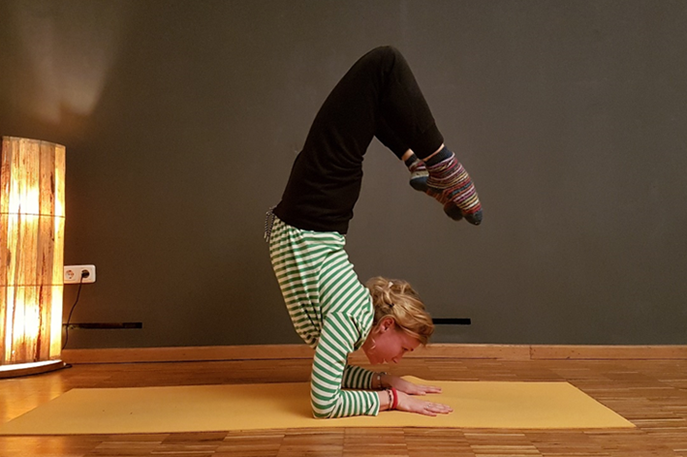
Hossner, E.-J. & Künzell, S. (2022).
Einführung in die Bewegungswissenschaft.
Limpert.
Kapitel 9:
Lernunterstützungen
Teil 9.1:
Bewegungsvorstellungen vermitteln
Abbildung 9.4: Der „Skorpion“ (skr. Vrischikasana), ein Asana im Yoga, bei der die metaphorische Bezeichnung bereits auf die Haltung hindeutet (S. 244)
Diese Abbildung darf nur unter der Bedingung für beliebige Zwecke genutzt (geteilt, bearbeitet, vervielfältigt, verbreitet, öffentlich zugänglich gemacht) werden, dass auf etwaige Veränderungen hingewiesen wird, dass eine Verbreitung unter denselben Lizenzbedingungen erfolgt und dass in folgender Weise Urheber- und Rechteangaben gemacht werden: Bild: Hossner & Künzell, lizenziert unter CC BY-SA, Einführung in die Bewegungswissenschaft
Bildnachweis:
Abb. 9.4 / Yoga-Asana: Kathrin Weiß (Universität Augsburg)

Slide 6
Stapel A
Stapel B
Stapel C
Stapel D
Stapel E
Hossner, E.-J. & Künzell, S. (2022).
Einführung in die Bewegungswissenschaft.
Limpert.
Kapitel 9:
Lernunterstützungen
Teil 9.1:
Bewegungsvorstellungen vermitteln
Abbildung 9.5: Bildkartenauswahltest für die Große Körperwelle mit fünf Stapeln A–E mit je vier Bildkarten und hervorgehobener Abfolge bei korrekter Bewegungs-vorstellung (blaue Pfeile) (modifiziert nach Daugs et al., 1989; Bildkarten: Klaus Blischke) (S. 244)
[obere drei Reihen]
Diese Abbildung darf nur unter der Bedingung für beliebige Zwecke genutzt (geteilt, bearbeitet, vervielfältigt, verbreitet, öffentlich zugänglich gemacht) werden, dass auf etwaige Veränderungen hingewiesen wird, dass eine Verbreitung unter denselben Lizenzbedingungen erfolgt und dass in folgender Weise Urheber- und Rechteangaben gemacht werden: Bild: Hossner & Künzell, lizenziert unter CC BY-SA, Einführung in die Bewegungswissenschaft
Bildnachweis:
Abb. 9.5 / Bildkarten: Klaus Blischke (Universität des Saarlandes)
Literaturnachweis:
Daugs, R., Blischke, K., Olivier, N. & Marschall, F. (1989). Beiträge zum visuomotorischen Lernen im Sport. Hofmann.

Slide 7
Hossner, E.-J. & Künzell, S. (2022).
Einführung in die Bewegungswissenschaft.
Limpert.
Kapitel 9:
Lernunterstützungen
Teil 9.1:
Bewegungsvorstellungen vermitteln
Abbildung 9.5: Bildkartenauswahltest für die Große Körperwelle mit fünf Stapeln A–E mit je vier Bildkarten und hervorgehobener Abfolge bei korrekter Bewegungs-vorstellung (blaue Pfeile) (modifiziert nach Daugs et al., 1989; Bildkarten: Klaus Blischke) (S. 244)
[untere Reihe]
Diese Abbildung darf nur unter der Bedingung für beliebige Zwecke genutzt (geteilt, bearbeitet, vervielfältigt, verbreitet, öffentlich zugänglich gemacht) werden, dass auf etwaige Veränderungen hingewiesen wird, dass eine Verbreitung unter denselben Lizenzbedingungen erfolgt und dass in folgender Weise Urheber- und Rechteangaben gemacht werden: Bild: Hossner & Künzell, lizenziert unter CC BY-SA, Einführung in die Bewegungswissenschaft
Bildnachweis:
Abb. 9.5 / Bildkarten: Klaus Blischke (Universität des Saarlandes)
Literaturnachweis:
Daugs, R., Blischke, K., Olivier, N. & Marschall, F. (1989). Beiträge zum visuomotorischen Lernen im Sport. Hofmann.

Slide 8
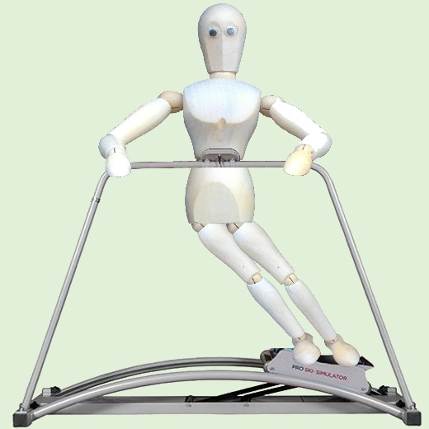
extern
intern
Hossner, E.-J. & Künzell, S. (2022).
Einführung in die Bewegungswissenschaft.
Limpert.
Kapitel 9:
Lernunterstützungen
Teil 9.1:
Bewegungsvorstellungen vermitteln
Übungs- tag 1
Übungs- tag 2
Test- tag 3
Übungs-/Testblock und -tag
Abbildung 9.6: Vorteil eines externen Aufmerksamkeits-fokus beim Lernen des Schwingens auf dem Skisimulator (Daten aus Wulf et al., 1998) (S. 249)
Diese Abbildung darf nur unter der Bedingung für beliebige Zwecke genutzt (geteilt, bearbeitet, vervielfältigt, verbreitet, öffentlich zugänglich gemacht) werden, dass auf etwaige Veränderungen hingewiesen wird, dass eine Verbreitung unter denselben Lizenzbedingungen erfolgt und dass in folgender Weise Urheber- und Rechteangaben gemacht werden: Bild: Hossner & Künzell, lizenziert unter CC BY-SA, Einführung in die Bewegungswissenschaft
Bildnachweis:
Abb. 9.6 / Skisimulator-Daten: aus Wulf, G., Höß, M. & Prinz, W. (1998). Instructions for motor learning: Differential effects of internal versus external focus of attention. Journal of Motor Behavior, 30(2), 169–179.
Literaturnachweis:
Wulf, G., Höß, M. & Prinz, W. (1998). Instructions for motor learning: Differential effects of internal versus external focus of attention. Journal of Motor Behavior, 30(2), 169–179. https://doi.org/10.1080/00222899809601334

Slide 9
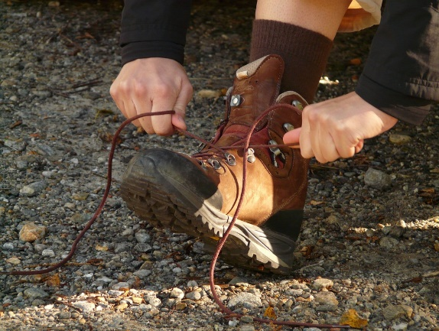
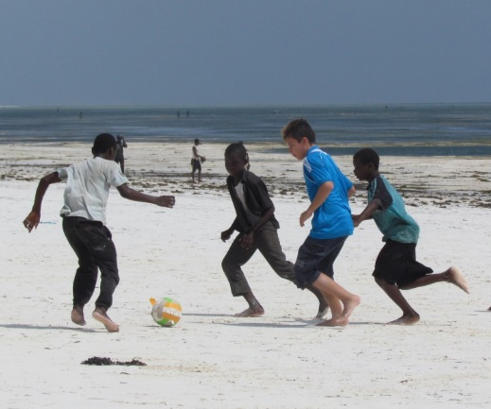
Hossner, E.-J. & Künzell, S. (2022).
Einführung in die Bewegungswissenschaft.
Limpert.
Kapitel 9:
Lernunterstützungen
Teil 9.2:
Implizites Lernen
Abbildung 9.7: Explizites Lernen/implizites Wissen beim Schnürsenkelbinden (links) und implizites Lernen/explizites Wissen beim Fußballspielen (rechts) (S. 254)
Diese Abbildung darf nur unter der Bedingung für beliebige Zwecke genutzt (geteilt, bearbeitet, vervielfältigt, verbreitet, öffentlich zugänglich gemacht) werden, dass auf etwaige Veränderungen hingewiesen wird, dass eine Verbreitung unter denselben Lizenzbedingungen erfolgt und dass in folgender Weise Urheber- und Rechteangaben gemacht werden: Bild: Hossner & Künzell, lizenziert unter CC BY-SA, Einführung in die Bewegungswissenschaft
Bildnachweis:
Abb. 9.7 / Schnürsenkelbinden: Hans (pixabay.com/
de/photos/schuhe-binden-schuhe-schn%C3%BCren-schuh-3082/, CC0)
Abb. 9.7 / Fußballspiel: o. A. (pxhere.com/de/photo/727332, CC0)

Slide 10
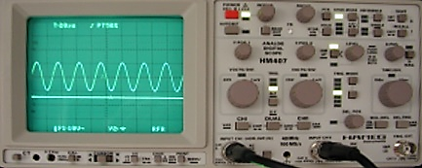
Hossner, E.-J. & Künzell, S. (2022).
Einführung in die Bewegungswissenschaft.
Limpert.
Kapitel 9:
Lernunterstützungen
Teil 9.2:
Implizites Lernen
A (zufällig) B (konstant) C (zufällig)
Kasten 9.1: Sich wiederholende Abschnitte einer zu verfolgenden Kurve werden besser gelernt als zufällige Abschnitte, ohne dass dies den Versuchsteilnehmenden bewusst wird (Pew, 1974). (S. 256)
Diese Abbildung darf nur unter der Bedingung für beliebige Zwecke genutzt (geteilt, bearbeitet, vervielfältigt, verbreitet, öffentlich zugänglich gemacht) werden, dass auf etwaige Veränderungen hingewiesen wird, dass eine Verbreitung unter denselben Lizenzbedingungen erfolgt und dass in folgender Weise Urheber- und Rechteangaben gemacht werden: Bild: Hossner & Künzell, lizenziert unter CC BY-SA, Einführung in die Bewegungswissenschaft
Bildnachweis:
Kasten 9.1 / Oszilloskop: Ilja (commons.wikimedia.org/
wiki/File:Oszilloscop.png, CC BY, derivative)
Literaturnachweis:
Pew, R. W. (1974). Levels of analysis in motor control. Brain Research, 71(2–3), 393–400. https://doi.org/10.1016/0006-8993(74)90983-4

Slide 11
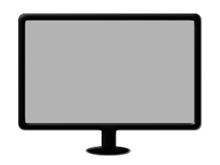
Hossner, E.-J. & Künzell, S. (2022).
Einführung in die Bewegungswissenschaft.
Limpert.
Kapitel 9:
Lernunterstützungen
Teil 9.2:
Implizites Lernen
×
43
Zufall Struktur Zufall Struktur
ohne Tonzählen mit Tonzählen
Testsequenz
Kasten 9.2: Sequenzlernen beruht auf zwei getrennten Prozessen, nämlich auf aufmerksamkeitsabhängig-explizitem und aufmerksamkeitsunabhängig-implizitem Lernen (Curran & Keele, 1993). (S. 257)
Diese Abbildung darf nur unter der Bedingung für beliebige Zwecke genutzt (geteilt, bearbeitet, vervielfältigt, verbreitet, öffentlich zugänglich gemacht) werden, dass auf etwaige Veränderungen hingewiesen wird, dass eine Verbreitung unter denselben Lizenzbedingungen erfolgt und dass in folgender Weise Urheber- und Rechteangaben gemacht werden: Bild: Hossner & Künzell, lizenziert unter CC BY-SA, Einführung in die Bewegungswissenschaft
Bildnachweis:
Kasten 9.2 / Monitor: fantareis (pixabay.com/
en/screen-monitor-tv-internet-1065137/, CC0)
Kasten 9.2 / Note: Clker-Free-Vector-Images (pixabay.com/
en/note-music-quaver-musical-notes-25704/, CC0)
Kasten 9.2 / Hände: Darryl Leja (commons.wikimedia.org/
wiki/File:Hand_external_anatomy,_dorsum.svg, CC BY, derivative)
Kasten 9.2 / Manschette: j4p4n (publicdomainvectors.org/
en/free-clipart/Vector-clip-art-of-pointy-finger/26259.html, CC0)
Literaturnachweis:
Curran, T. & Keele, S. W. (1993). Attentional and nonattentional forms of sequence learning. Journal of Experimental Psychology: Learning, Memory, and Cognition, 19(1), 189–202. https://doi.org/10.1037/0278-7393.19.1.189

Slide 12
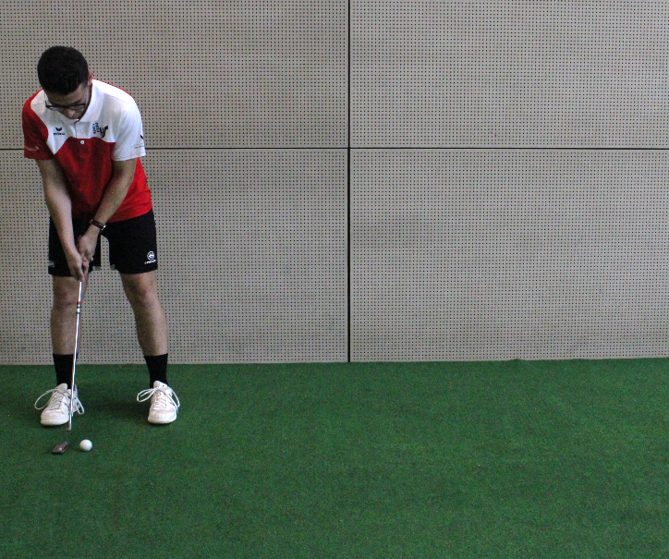
Hossner, E.-J. & Künzell, S. (2022).
Einführung in die Bewegungswissenschaft.
Limpert.
Kapitel 9:
Lernunterstützungen
Teil 9.2:
Implizites Lernen
fehlerfrei/implizit
fehlerbehaftet/explizit
Abbildung 9.8: Zielreihenfolge beim fehlerfreien/impliziten (links) und fehlerbehafteten/expliziten (rechts) Lernen des Golf-Putts (nach Maxwell et al., 2001) (S. 260)
Diese Abbildung darf nur unter der Bedingung für beliebige Zwecke genutzt (geteilt, bearbeitet, vervielfältigt, verbreitet, öffentlich zugänglich gemacht) werden, dass auf etwaige Veränderungen hingewiesen wird, dass eine Verbreitung unter denselben Lizenzbedingungen erfolgt und dass in folgender Weise Urheber- und Rechteangaben gemacht werden: Bild: Hossner & Künzell, lizenziert unter CC BY-SA, Einführung in die Bewegungswissenschaft
Bildnachweis:
Abb. 9.8 / Golfspieler: André Klostermann, Viviana Rogai & Lucas Schlegel (Universität Bern)
Literaturnachweis:
Maxwell, J. P., Masters, R. S. W., Kerr, E. & Weedon, E. (2001). The implicit benefit of learning without errors. The Quarterly Journal of Experimental Psychology: Section A, 54(4), 1049–1068. https://doi.org/10.1080/027249801430 00073

